Slide 1

Язык программирования
Обзор
расскажет Михаил В. Шохирев
Клуб программистов
Шадринск
2024-2025
Клуб программистов
Шадринск
2024
Клуб программистов
Шадринск
2024
Клуб программистов
Шадринск
2024

Slide 2


О чём поGOворим
История: кем, когда, где создавался язык.
Цели: зачем создавался язык.
Особенности: чем Go отличается от других языков. Технология разработки.
Компиляция (для разных платформ) и выполнение.
Синтаксис: правописание и стиль. Управляющие конструкции. Данные.
Модульность: функции, методы. Пакеты. Объектное программирование.
Интерфейсы: типы для действий. Generics, ограничения (constraints).
МноGoзадачность: concurrency (goroutines, channels).
Инструменты: go command. Go tools. IDE и редакторы.
Применение: где, как и почему лучше использовать Go.
Критика: недостатки Go и альтернативы ему.
Шустрый суслик
Gopher
(автор: Renée French)

Slide 3
Go = "C for the 21st century"
Go — простой быстро компилируемый многопоточный язык программирования со статической типизацией, ориентированный на высокопроизводительную работу в сети и эффективное многопточное выполнение (в виде “родных” исполняемых файлов), легко осваиваемый, с многочисленными надёжными стандартными библиотеками.
Проектировщики:
Robert Griesemer (разработчик V8 JS engine, Java HotSpot VM, Sawzall; его учитель – Niklaus Wirth)
Rob Pike (разработчик window system for Unix; Plan 9, Inferno, UTF-8, языка Sawzall)
Ken Thompson (разработчик Unix, C, grep, ed, Plan 9, Inferno, UTF-8)
Разработчики:
Команда в Google + Go community.
Цель: система программирования для разработки больших надёжных высоконагруженных быстро работающих серверных программных комплексов с распараллеливанием выполнения, которые будут развиваться в течение длительного времени большой командой разработчиков.
На проектирование Go повлияли языки C, Oberon-2, Active Oberon, Oberon, Modula-2, Modula, Pascal, Alef, Newsqueak, Squeak, CSP, Smalltalk, Limbo, APL, BCPL, occam.
Разработчиков первоначально объединило их общее недовольство языком C++. Кроме того, они хотели сделать язык с простым синтаксисом, но отвечающий современным требованиям к разработке программ.

Slide 4
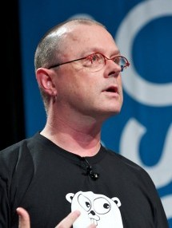


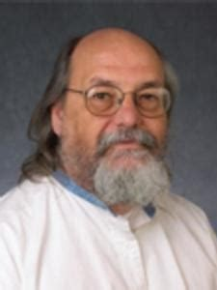


Go: creators
«Our original goal was not to create a new programming language, it was to create a better way to write programs.»
Rob Pike
Rob Pike, Канада
(«следующее поколение», специалист по concurrency):
разработчик window system for Unix; ОС Plan 9, Inferno, UTF-8, sam, acme, языков Sawzall, Limbo, Newsqueak.
Robert Griesemer, Швейцария
(«ученик Никласа Вирта (Pascal, Modula, Oberon), европейская школа»):
разработчик V8 JS engine, Java HotSpot VM, языка Sawzall, a programming language for vector computers, системы Strongtalk.
Ken Thompson, США
(«старая инженерная школа»):
разработчик языка C, ОС Unix, Plan 9, Inferno, grep, ed, QED, UTF-8.
Go = C tokens +
Oberon structure
(& strictness)

Slide 5
Go: цели создания языка
Разработчики хотели не просто создать новый язык, но разработать лучшую технологию разработки программ (большой командой разработчиков в течение длительного времени):
стабильный язык: совместимость с предыдущими и последующими версиями:
язык спроектирован для надёжного программирования;
краткий и логичный синтаксис: чтобы легко освоить и однозначно понимать в команде;
компилятор строго контролирует программистов при разработке;
быстрый компилятор: минимизирует время сборки больших программных систем;
интерфейсы с неявным удовлетворением: позволят расширять готовую систему;
композиция вместо наследования: обеспечит независимое развитие сущностей;
легковесные goroutine-ы: структурируют программу для параллельного выполнения;
каналы обеспечивают удобную синхронизацию и обмен данными между процессами;
тип данных error: даёт все средства языка для обработки ошибок;
единый стиль оформления исходников: задаётся утилитой go fmt;
богатая и надёжно работающая стандартная библиотека;
удобная система подключения внешних пакетов с идентификацией по URL;
мощный набор стандартных инструментов: go command, go tool command;
возможность автоматизации за счёт расширения набора инструментов;
открытый исходный код: привлекает сообщество для развития системы программирования.

Slide 6
Хронология и совместимость
2007.09 началась разработка Go в компании Google; проектированием занимались:
Robert Griesemer, Rob Pike и Ken Thompson (~ в течение 1 года).
2009.11.10 был официально представлен язык Go.
2011.03.16 go r56: based on release weekly.2011-03-07.1
2012.03.28 go1.0: language & a set of core libraries.
2013.05.13 go1.1: ~30%-40% performance improvementof compiled code.
2015.08.19 go1.5: compiler & runtime written entirely in Go (with a little assembler).
2017.08.24 go1.9: type aliases.
2020.02.25 go1.14: Go modules.
2022.03.15 go1.18: generics.
2023.08.08 go1.21: min, max, clear built-in functions.
2024.10.01 go1.23.2: range over function types; iter, unique packages.
2025.02.11 go1.24.0: generic type aliases; runtime have decreased CPU overheads by 2–3%.
2025.04.01 go1.24.2: security & bug fixes.
2025.08 go1.25 (upcoming release).
Спецификация языка и стандартной библиотеки обратно совместимы с версиями Go 1.x.
Поэтому многие крупные компании, выждав паузу, убедились в долговременной поддержке языка и стали применять его в своих важных проектах.

Slide 7
Распространение
Go применяется в (> 40% IT technology companies worldwide):
Alibaba, Amazon, American Express, Apple, Armut (C#→Go), Baidu, BBC, bitly, Canonical, Capital One, CERN, Cloudflare, Cockroach, DataDog, Docker, DropBox (Python→Go), GitHub, Google, gov.uk, IBM, InfluxDB, Intel, K8s, Kubernetes, Meta, Microsoft, Monzo, Mozilla (Rust & Go), Netflix (Java→Go), New York Times, Oracle, PayPal, Pinterest, Reddit, Slack, Salesforce (Python, C→Go), SendGrid, Stream (Python→Go), SoundCloud, Terraform, The Economist, Twitch, Twitter, Uber, Walmart, YouTube, многих других организациях и проектах open-source.
В России (всеми крупными компаниями):
Яндекс, ЦУМ, УГМК-Телеком, Точка, Т-Банк, Совкомбанк Технологии, СберТех, Ростелеком, Онлайн-кинотеатр Иви, МТС, Магнит.Tech, Лаборатория Касперского, ИТ-Холдинг Т1, ИнГосСтрах Банк, Домклик, Группа Астра, ГНИВЦ, АйТи Инновация, YADRO, X5 Digital, VK, Viasat Tech, Tutu, Tele2, Selectel, S8.Capital, Ozon, Okko, Mail.ru, Lamoda Tech, iSpring, IBS, Cloud.ru, Boxberry: IT, Beeline, Avito, 2GIS и многие другие...

Slide 8
Популярность: рейтинги
TIOBE index ▲ (since 2009):
Now: #7 (Apr 2025) ← #13 (Nov 2023)
Highest Position (before): #7 (Apr 2024)
Lowest Position: #122 (May 2015)
Language of the Year: 2009, 2016
Cloudflare Radar ▲ API Client Language popularity: #1 (2024)
GitHub Octoverse ▲ Top 10 fastest growing languages in 2024: #3
JetBrains ▲ Language Promise Index: #4 (2024)
IEEE Spectrum ▲ Top Programming Languages: #8 (2024)
Crossover ▲ Top 10 In-Demand Programming Languages for 2025: #10
ZDnet ▲ The most popular programming languages in 2025: #10
StackOverflow ▲ #11 Most popular techs: language (professionals) (2024)
PYPL ▲: #12 (May 2025)
RedMonk ▲ Programming Language Rankings: #12 (Jun 2024)
Statista ▲ Most used programming languages among developers (2024): #12
GeeksForGeeks ▲ 20 Best Programming Languages to Learn in 2025: #13
* я не учитывал в индексах позицию HTML/CSS
Is Golang Still Growing? Go Language Popularity Trends in 2024 @ JetBrains

Slide 9
Установка
Реализации:
1. Официальный компилятор (Google) для ОС AIX, Android, *BSD, iOS, Linux, macOS, Plan 9, Solaris, Windows (на разных аппаратных архитектурах) и для WebAssembly (WASM).
2. gofrontend + libgo для GCC и других компиляторов.
3. TinyGo для embedded systems и WebAssembly.
4. GopherJS – кросс-компилятор из Go в JavaScript.
Поддерживаются архитектуры: i386, amd64, ARM, RISC-V, MIPS, ppc64, …
go tool dist list
Лёгкая кросс-компиляция!
Установка (описание https://golang.org/doc/install):
sudo apt-get install golang
The Go Playground ~ интерактивное выполнение программ в браузере:
https://go.dev/play/

Slide 10
Пример с приветом
package main // все программы принадлежат к своему пакету
import ( // подключить...
"fmt" // ... пакет форматированного вывода
"os" // ... и взаимодействия с OS
)
const world = "世界" // UTF-8 для исходного кода и литералов
func main() { // с main() начинается выполнение программы
var s string = world // var переменная тип = значение
// len() - встроенная функция определения размера
if len(os.Args) > 1 { // в os.Args[0] – имя программы
s = os.Args[1] // имена с заглавной буквы экспортируются
}
fmt.Printf("Привет, %s!\n", s) // вызов функции из импортированного пакета
}
$ go run helloWorld.go
Привет, 世界!
$ go build helloWorld.go
$ ./helloWorld мир
Привет, мир!
$ GOOS=windows GOARCH=amd64 go build helloWorld.go
$ ls helloWorld*
helloWorld helloWorld.exe helloWorld.go

Slide 11
Go: кросс-компиляция
env GOOS=target-OS GOARCH=target-architecture go build package-import-path
GOOS / GOARCH:
aix/ppc64
android/386 amd64 arm arm64
darwin/amd64 arm64
dragonfly/amd64
freebsd/386 amd64 arm arm64 riscv64
illumos/amd64
ios/amd64 arm64
js/wasm
linux/386 amd64 arm arm64 loong64 mips mips64(le) mipsle ppc64(le) riscv64 s390x
netbsd/386 amd64 arm arm64
openbsd/386 amd64 arm arm64 ppc64 riscv64
plan9/386 amd64 arm
solaris/amd64
wasip1/wasm
windows/386 amd64 arm64

Slide 12
Пример: web-server
package main // на основе примера, который привёл Rob Pike:
// полноценный многопоточный web-сервер
import ( // импортировать пакеты:
"fmt" // форматированная печать
"log" // протоколирование
"net/http" // сетевая магия – в этом пакете
)
// во всех идентификаторах можно использовать символы UTF-8
func こんにちはМир(w http.ResponseWriter, req *http.Request) {
fmt.Fprintf(w, "Привет, мир!!!\n") // вывод ответа прямо в сеть 8-)
} // точнее: в любой Writer
func main() {
http.HandleFunc("/", こんにちはМир) // подключить функцию-обработчик
// слушать порт на хосте
log.Fatal(http.ListenAndServe("localhost:12345", nil))
// обработать ошибку и// записать в протокол
} // бесконечный цикл
// аргумент nil означает, что надо использовать HandleFunc
// https://pkg.go.dev/net/http#ListenAndServe

Slide 13
Пример: кириллица
package main
import (
"fmt"
"time"
)
const Вопрос = "Главный вопрос жизни, вселенной и вообще"
func Мыслитель(вопрос string) int {
const Ответ = 42
return Ответ
}
func main() {
var время_работы = 7_500_000
окончание := time.Now()
начало := окончание.AddDate(-время_работы, 0, 0) // + (годы, месяцы, дни)
ответ := Мыслитель(Вопрос)
fmt.Printf(
"Начав в %v и проработав %v лет, Мыслитель в %v дал ответ: '%v'.\n",
начало, время_работы, окончание, ответ)
}

Slide 14
Каталоги: GOROOT, GOPATH
$ echo $GOROOT
/usr/local/go
$ echo $GOPATH
~/go
$ cd $GOPATH/src
$ mkdir sample && mkdir sample/module
$ cd sample/module
# Напишите module1.go в своём любимом редакторе исходников.
$ cd $GOPATH/src/sample
# Напишите main.go, где делается import ( "sample/module" )
$ go mod init sample
$ go mod edit -replace sample/module=./module
$ go run main.go
$ go build main.go
$ ./main
~/go/src
|
˪ /sample/
| go.mod
| main.go
| main
|
˪ /module/
module1.go
mod.go
module sample
go 1.23.2
replace sample/module => ./module

Slide 15
Особенности
Простой синтаксис. Минимум синтаксических конструкций. Однозначное выражение действий (no TIMWTDI).
Каждое утверждение (statement) начинается с ключевого слова. Исходники в UTF-8.
В языке нет исключений (exceptions). Ошибки – это тип данных error.
Нет классов, но в struct можно описывать поля, и для всех типов данных можно определять методы.
Есть интерфейсы (абстрактные наборы действий), и типы могут неявно удовлетворять этим интерфейсам.
; служит переводом строки (line feed).
, запятая обязательна в конце строки в списке, если нет ) как завершителя списка.
_ “пустая переменная“ (blank identifier) для игнорирования значения.
:= простое объявление (with inferred type) и инициализация переменной.
Все объявленные переменные получают начальное zero value (0, false, "", nil for interfaces and reference types).
Имена с заглавной буквы (Capitalized) экспортируются (видны вне пакета). Область видимости имён — пакет (package).
Все имена со строчной буквы видны во всех файлах внутри пакета.
Функции: multiple return values, named return values, bare return, variadic functions (с переменным списком параметров).
func init() { } // инициализирующие функции в файлах пакета.
defer ~ отложенное исполнение функции перед завершением функции: появилось в Go.
Безтиповые константы (untyped constants).
rune // тип данных для ”символа” (code point) в кодировке UTF-8.
iota // перечисление (enumerator) именованных целых значений.
variable declared / package imported but not used – не скомпилируется!

Slide 16
Пунктуация
() список: импортов, констант, параметров,
возвращаемых значений, ...
[] размер массива, показатель среза
элемент массива, среза, словаря
[] тип параметра в generics
{} блок определения
{} блок начальных значений
{} блок кода
: отделяет индекс или ключ от значения
: ставится после метки
... размер массива вычисляется по значениям
... список параметров переменной длины
... список аргументов переменной длины
; перевод строки (разделитель утверждений)
:= объявление и присваивание
, разделитель в списке
. разделитель объекта и метода
<- запись в канал и чтение из канала
import ( "fmt" ); const ( answer = 42 ); var ( five = 42 )
func f(x float64) float64 { return 0.0 }
array [size]int; slice []string
array[index]; slice[index]; value = map[key]
func f[T any](a []T) T { return a[0] }; f[int](someSlice))
type struct Point { x, y int32 }
ipAddress = [4]int{127, 0, 0, 1}
func answer() int { return 42 }
gender := [2]string{ 0: "Female", 1: "Male" }
language := map[string]int { "Go": 2007 }
label:
shadrinsk := [...] float32 { 56.05, 63.38 }
func sum(numbers ...int) (sum int) { /* range numbers */ }
integers := []int{1,2,3,4,5}; sum(integers...)
version := 1.0; released := 2012; fmt.Println(version)
site := "https://go.dev/"
place = findLocation(latitude, longitude)
result = object.method()
channel <- value; value := <-channel

Slide 17
Управление выполнением: ветвление
if условие {
// код
} else {
// код
}
switch выражение {
case значение-1, значение-2:
// код
fallthrough
case значение-N:
// код
break
default:
// код
}
if выражение; условие {
// код
} else {
// код
}
switch { //
case условие-1:
// код
case условие-2:
// код
}
«Всё уже придумано до нас!»

Slide 18
Управление выполнением: циклы
метка:
for инициализация; условие; изменение { // классический итерационный: (i := 0; i < n; i++)
// break метка
// continue
}
for условие { // == while
// код
}
for значение := range число { // перебор целых чисел от 0 до < число
// код
}
for индекс, элемент := range коллекция { // перебор array, slice или channel
// код
}
for ключ, значение := range map { // перебор хэша
// код
}
for { // бесконечный цикл
// код
}
«One for to rule them all.»

Slide 19
Типы данных
Data types in Go
Basic types
Container types
Reference types
Interface types
any
Numbers
string
bool
interface
int
rune
struct
[N]array
[ ]slice
map
*pointer
uint
byte
float32 float64
func
uintptr
complex
Composite types
channel

Slide 20
Константы: const
Предопределённые константы (predefined constants):
true false nil iota
Безтиповые константы (untyped constants):
const constant = expression
const constant1, constant2 = value1, value2
const ( constant1 = value1, constant2 = value2 )
const (
e = 2.71828182845904523536028747135266249775724709369995957496696763
pi = 3.14159265358979323846264338327950288419716939937510582097494459
)
Константы с заданным типом (typed constants):
const constant Type = expression
const b byte = 0Xf // байт
const x complex128 = 2+5i // комплексное число
const Big float64 = 1 << 100 // binary 1 with 100 zeros
const i int32 = -273 // целое
const Go rune = '碁' // символ
const language string = "Go" // строка

Slide 21
Операции: объявление и присваивание
// объявление новой переменной: всегда есть начальное значение (zero value)
// var variable Type
var j int // 0
var G, o rune // 0, 0
var s string // ""
var (
input chan string // nil
output chan int // nil
f float64 // 0.0
)
// объявление новой переменной и присваивание значения
i := 0 // тип выводится из присваиваемого значения
t, f := true, false // параллельное присваивание
// присваивание значения уже объявленной переменной
s = "" //
G, o = 'G', 'o' // параллельное присваивание (tuple assignment)
i, j = j, i // обмен значений i и j

Slide 22
Имена: области видимости
package packgeName
// имена с Заглавной буквы экспортируются вовне
const (
packageConstant = 1 // видна во всех файлах этого пакета
GlobalConstant = 2 // видна вне этого пакета: packgeName.packageConstant
GLOBAL_CONSTANT = 3 // видна вне этого пакета: packgeName.GLOBAL_CONSTANT
)
type (
packageType map[string]int
GlobalType struct { localField int; GlobalField string } // packgeName.GlobalType
)
var (
packageVariable int = 4
GlobalVariable int = 5
)
func packageFunction(functionParameter int) (functionResult int) {
functionVariable := 6 // видна только внутри функции
functionResult = functionParameter+functionVariable + packageVariable+GlobalVariable
return // вернёт functionResult
}
func GlobalFunction(i int, s string) GlobalType {// packgeName.GlobalFunction(2009,"Go")
return GlobalType{localField: i, GlobalField: s}
}

Slide 23
Типы данных: struct
struct // структура: набор разнотипных полей
type Structure1 struct { // объявление типа
field1 Type1
field2, field3 Type2
}
s := Structure1 { // объявление переменной и
field1: initial_value1_of_Type1, // инициализация полей значениями
field2: initial_value2_of_Type2, // по именам (не всех) полей
}
var s2 Structure1 // объявление переменной
s2 = s1
// объявление переменной и инициализация полей значениями по порядку
s3 := Structure1{s2.field1, s2.field2, s2.field3} // следования полей
var s4 Structure1 = Structure1{} // инициализация пустой структурой

Slide 24
Ссылочные типы: reference types
pointer ~ указатель:
p := *Type
p = &v // value of Type
slice ~ динамический массив может изменять свой размер:
s := []Type
map ~ хэш | ассоциативный массив | словарь:
m := map[KeyType]ValueType{ key: value }
function ~ функция:
func f(parameter Type) returnValue { /* код */ }
channel ~ канал:
ch chan Type

Slide 25
Контейнерные типы: container types
[размер]Type // массив (array) определённой длины:
var punchCard [80]rune // 80 * 0
localhost := [4]int {127, 0, 0, 1}
gender := [2]string { 0:"Female", 1:"Male" }
location := [...]float32 { 56.05, 63.38 }
[]Type // срез (slice) — динамический массив:
primes := []int{2, 3, 5, 7, 11, 13, 17, 19, 23}
messages := make([]string, 0, 1024)
messages = append(messages, "OK")
map[KeyType]ValueType // map = хэш = ассоциативный массив = словарь:
languages := map[string]int { "Go": 2007 }
languages["Kotlin"] = 2011
type Coordinates map[[2]float32]string
shadrinsk := make(Coordinates)
shadrinsk[location] = "Шадринск"
norwalk := map[[2]float32]string {[2]float32{41.05,73.25}:"Norwalk"}

Slide 26
Функции: func
// функция без возвращаемого значения = процедура
func f1(param1 Type1) { /* ... */ } // no return value
f1(arg1)
// функция с одним возвращаемым значением
func f2(p1, p2 Type1, p3 Type3) ReturnType1 { /* ... */ return res }
result = f2(a1, a2, a3)
// функция с одним именованным возвращаемым значением
func f3(p1, p2, p3 T3) (returnValue1 RT1) { /* ... */ return }
result = f3(a1, a2, a3)
// функция с несколькими возвращаемыми значениями: возможно, именованными
func f4(p1 T1, p2 T2) (rV1 RT1, rV2 RT2) {
/* ... */ return res1, res2
}
result1, result2 = f4(a1, a2)
// функция с переменным списком параметров
func f5(p ...T) ReturnType { /* ... */ } // variadic function
arguments := []siceOfValues{v1, v2, v3, v4, v5}
result = f5(arguments...)

Slide 27
Функции: func main(), func init()
// Главная функция в пакете, с которой начинается выполнение программы.
packge main
func main() {
/*
*/
}
// в каждом пакете может быть несколько «инициализирующих» функций,
func init() {
/*
*/
}
// которые выполняются при загрузке пакета в порядке их описания
func init() {
/*
*/
}

Slide 28
Функции: built-in func
Предопределённые функции:
append — добавить к коллекции (slice, map)
cap — ёмкость коллекции (максимальное количество элементов)
close — закрыть (поток, канал)
complex— комплексное число: complex(10, 11) == 10 + 11i
copy — скопировать коллекцию
delete — удалить элемент из map по ключу
imag — мнимая часть комплексного числа
len — размер (текущее количество элементов в коллекции или строке)
make — выделить память и инициализировать переменную типа**
new — выделить память под переменную типа* с нулевым значением
panic — аварийно останавливает обычный поток управления в программе
real — действительная часть комплексного числа
recover— восстанавливает управление после panic (обычно в defer-функции)
* struct — структуры данных, которые не требуют инициалицации при выполнении
** slice, map, channel — структуры данных, которым нужна инициалицация при выполнении

Slide 29
Методы: func (t Type) f()
К любому типу данных можно присоединить поведение с помощью методов:
func (object Type) method(parameters) { /* body */ }
type Temperature float32
func (t Temperature) Celsius() Temperature { return (t-32.0)*(5.0/9.0) }
var f Temperature = 37.0
c := f.Celsius() // 2.777778
type Album struct { name, artist string; year, length int }
a := Album{"Pink Floyd", "Dark Side of the Moon", 1973, 44}
type TapeRecorder struct {
// ...
}
func (r TapeRecorder) play(a Album) {
fmt.Printf("Playing album '%s' by '%s' for %d minutes...\n",
a.name, a.artist, a.length)
}
recorder := TapeRecorder{/* начальные значения */}
recorder.play(album)

Slide 30
Объектное программирование: object programming
// Нет классов, но можно описывать типы объектов на основе struct:
package user
type User struct {
login string
email string
}
// К такому типу можно присоединить поведение с помощью методов:
func (u User) Login() string { return u.login }
func (u User) Email() string { return u.email }
func (u *User) SetEmail(mailbox string ) { u.email = mailbox }
func New(l, e string) (u User) { u = User{login: l, email: e}; return u }
//////////////////////////////////////////////////////////////////////////////////
package main
import "github.com/mike-shock/go/sample/oop/user"
func main() {
mike := user.New("mshock", "mshock@caiman-club.org")
mike.SetEmail("librarian@caiman-club.org")
fmt.Printf("'%v' '%v'\n", mike.Login(), mike.Email())
}

Slide 31
Объектное программирование: composition
package user
type UserRole struct {
name string
id int
}
func (r UserRole) Role() string { return r.name }
type User struct {
login string
email string
UserRole // composition
}
func New(l, e string) (u User) {
u = User{login: l, email: e, UserRole: DefaultUserRole()}
return u
}
//////////////////////////////////////////////////////////////////////////////////
package main
func main() {
vlad := user.New("pirogov", "chairman@caiman-club.org")
fmt.Printf("'%v' '%v' '%v'\n", vlad.Login(), vlad.Email(), vlad.Role())
}
// 'pirogov' 'chairman@caiman-club.org' 'User'

Slide 32
Интерфейсные типы: interface types
interface – это абстрактный тип данных, у которого может быть набор методов:
type Messenger interface{ // описывает только действия
Send()
Receive()
}
var icq, skype, whatapp, viber, telegram Messenger
// интерфейс также может включать в себя (emded) другие интерфейсы:
type File interface{
io.Reader
io.Writer
io.Seeker
io.ReaderAt
io.WriterAt
io.Closer
}
// any == пустой интерфейс
type AnyObjectSatisfyMe interface{} // ему удовлетворяет любой объект

Slide 33
Интерфейсы: пример
type Flyer interface { fly() string } // 1-й интерфейс с методом
// все типы, которые реализуют метод fly(), будут удовлетворять типу Flyer
type Bird struct { Name string } // пользовательский тип Bird
func (b Bird)fly() string { // удовлетворяет интерфейсу Flyer
return "flying..."
}
type Swimmer interface { swim() string } // 2-й интерфейс с методом
type Penguin struct { Name string } // пользовательский тип Penguin
func (f Penguin)swim() string { return "swimming..." } // удовлетворяет сразу
func (b Penguin)fly() string { return "I can fly under water!" } // двум интерфейсам
var s = Bird{"Sparrow"}
var p = Penguin{"Gentoo"}
birds := []Flyer{s, p, Bird{"Dove"}} // Flyer — это тип данных
for _, b := range birds { // polymorphism
fmt.Println(b, b.fly())
}

Slide 34
Интерфейсные типы: constraints
Интерфейсные типы также могут описывать ограничения (constraints):
type Numeric interface { // non-basic: has a type element (union)
~int | ~int8 | ~int16 | ~int32 | ~int64 | ~uint | ~uint8 | ~uint16 | ~uint32 |
~uint64 | ~uintptr | ~float64 | ~float32
}
// Интерфейс может сочетать (embed) ограничения, основные (basic) и
// пользовательские (non-basic) типы и интерфейсы, а также методы
type SpecialNumber interface {
Number
IsSpecial() bool
}
type ComaprableTypes interface {
comparable
SomeOtherType
}

Slide 35
Обобщённые типы: generics
// Generics описываются с помощью ограничений (constraints):
func First[T any](a []T) T { // нужна проверка на пустой срез
return a[0]
}
func Last[T any](a []T) T { // нужна проверка на пустой срез
return a[len(a)-1]
}
sliceOfIntegers := []int{1, 2, 3, 4, 5}
// если тип параметра можно вывести из контекста, то его можно не указывать
fmt.Println(First[int](sliceOfIntegers)) // fmt.Println(First(sliceOfIntegers))
fmt.Println(Last[int](sliceOfIntegers)) // fmt.Println(Last(sliceOfIntegers))
sliceOfStrings := []string{"Вышел", "зайчик", "погулять"}
fmt.Println(First[string](sliceOfStrings)) // fmt.Println(First(sliceOfStrings))
fmt.Println(Last[string](sliceOfStrings)) // fmt.Println(Last(sliceOfStrings))

Slide 36
Интерфейс: sortable — описание + удовлетворение
// чтобы отсортировать список, нужно 3 функции
type sortable interface {
LessEqual(i, j int) bool // сравнить элементы
Len() int // узнать длину списка
Swap(i, j int) // поменять элементы местами
}
type ListOfIntegers []int
func (l ListOfIntegers) LessEqual(i, j int) bool { return l[i] <= l[j] }
func (l ListOfIntegers) Len() int { return len(l) }
func (l ListOfIntegers) Swap(i, j int) { l[i], l[j] = l[j], l[i]; return }
func sortIntegers() {
list := ListOfIntegers{123, 789, 234, 987, 345, 890, 567, 678, 456, 876, 765, 654, 543, 432, 321}
QuickSort(list, true) // func QuickSort(s sortable, isAscending bool) { /* ... */ }
}
type vampires []vampire
type vampire struct {
name string
prefersWomen bool
killCount int
}
func (v vampires) LessEqual(i, j int) bool { return v[i].killCount <= v[j].killCount }
func (v vampires) Len() int { return len(v) }
func (v vampires) Swap(i, j int) { v[i], v[j] = v[j], v[i] }
var vampz vampires = vampires{vampire{"Dracula", true, 100001}, vampire{"Sava Savanović", false, 3}}
// QuickSort(vampz, false)

Slide 37
Интерфейс: sortable — реализация
var ascending bool // Determines the order of the resulting array
// QuickSort sorts using the QuickSort algorithm
func QuickSort(s sortable, isAscending bool) {
ascending = !isAscending
sort(s, 0, s.Len()-1)
}
func sort(s sortable, start, end int) {
if start >= end {
return
}
pivot := partition(s, start, end)
sort(s, start, pivot-1)
sort(s, pivot+1, end)
}
func partition(s sortable, start, end int) int {
pivot := end
partitionIndex := start
for current := start; current < end; current++ {
if (!ascending && s.LessEqual(current, pivot)) || (ascending && !s.LessEqual(current, pivot)) {
s.Swap(current, partitionIndex)
partitionIndex++
}
}
s.Swap(partitionIndex, pivot)
return partitionIndex
}

Slide 38
МноGoзадачность: concurrency
concurrency ~ одновременность = взаимодействие множества одновременных процессов
"Concurrency is the composition of independently execution things." ‒ Rob Pike
Concurrency — это способ структурировать программу, согласовывая взаимодействие процессов (возможно, выполняющихся одновременно).
Concurrency — это о том, как организовать одновременную обработку многих вещей («dealing with a lot of things at once»).
В программе, спроектированной на основе concurrency, процессы не обязательно будут автоматически выполняться параллельно (например, из-за аппаратных ограничений).
parallelism ~ параллелизм = параллельное выполнение множества процессов
"Parallelism is the simultaneous execution of multiple things." ‒ Rob Pike
Parallelism — это одновременное выполнение нескольких (возможно, взаимосвязанных) процессов.
Parallelism — это о том, как выполнить обработку многих вещей одновременно («doing a lot of things at once»).
Программа, спроектированная на основе concurrency, организует взаимодействие процессов, учитывая их параллелизм.

Slide 39
МноGoзадачность: concurrency
CSP (communicating sequential processes)
Goroutines: go f()
Channels
select

Slide 40
МноGoзадачность: goroutines
func f() {}
go f()

Slide 41
Каналы: chan
ch chan Type // канал (channel) для обмена данными между процессами
chan Type // bidirectional: to send and receive values of type Type
chan<- Type // directional: can only be used to send values of type Type
<-chan Type // directional: can only be used to receive values of Type
chan (chan Type) // for sending & receiving values of type chan Type
chan (<-chan Type) // for sending & receiving values of type <-chan Type
chan<- (chan Type) // channel for sending values of type chan Type
chan<- (<-chan Type) // channel for sending values of type <-chan Type
<-chan (chan Type) // channel for receiving values of type chan Type
<-chan (<-chan Type) // channel for receiving values of type <-chan Type
initializedChannelValue := make(chan T, size)

Slide 42
Каналы: chan
ch chan Type // канал (channel) для обмена данными между процессами
var ch chan int // объявлен канал для целых, значение nil
club := make(chan string) // выделена память каналу для строк
club <- "Разговор о языке Go" // send a value to the channel
received := <- tube // get a value from the channel
func sendMessage(ch chan<- string, s string) {
ch <- s
}
go sendMessage(club, "Разговор о языке Go состоялся.")
m1, m2 := <-club, <-club // receive from channel
// ...
message, ok := <- club
if !ok {
fmt.Println("Разговор завершился.")
}

Slide 43
Модульность
Модульность: функции, методы.
Пакеты.
Пакет — единица видимости имён

Slide 44
TinyGo
TinyGo

Slide 45
Инструменты: go command
go command [arguments...]
The commands are:
bug start a bug report
build compile packages and dependencies
clean remove object files and cached files
doc show documentation for package or symbol
env print Go environment information
fix update packages to use new APIs
fmt gofmt (reformat) package sources
generate generate Go files by processing source
get add dependencies to current module and install them
install compile and install packages and dependencies
list list packages or modules
mod module maintenance
work workspace maintenance
run compile and run Go program
telemetry manage telemetry data and settings
test test packages
tool run specified go tool
version print Go version
vet report likely mistakes in packages

Slide 46
Инструменты: go tool
go tool [-n] command [arguments...]
Команды:
addr2line reads hex addresses and prints name of function & the file:line of source code
asm assembles x.go into x.o to be combined with other objects into package archive
buildid prints or rewrites (with -w option) the build ID found in the named file
cgo преобразует исходные Go файлы в несколько исходных Go и C файлов
compile compiles Go package files and writes a single object file
covdata generates reports from 2nd-generation coverage testing output files
cover analyzes the coverage profiles generated by 'go test -coverprofile=cover.out'
doc == go doc
fix finds Go programs that use old APIs and rewrites them to use newer ones
link reads main object and dependencies & combines them into an executable binary
nm lists the symbols defined or used by an object file, archive, or executable
objdump disassembles executable files
pack simple version of the traditional Unix ar tool with operations needed by Go
pprof interprets and displays profiles of Go programs
preprofile creates an intermediate representation of a pprof profile for use during PGO
test2json converts go test output to a machine-readable JSON stream
trace a tool for viewing trace files generated with go test -trace
vet examines Go source code and reports suspicious constructs

Slide 47
Инструменты: IDEs
▲ IDEs And Text Editor Plugins @ go.dev:
Visual Studio Code + plug-in (Microsoft)
GoLand (IDE by JetBrains)
LiteIDE (open source and cross-platform Go IDE)
Komodo IDE (cross-platform IDE with built-in Go support)
Komodo Edit + plug-in (cross-platform text editor)
jEdit (open-source, cross-platform text editor: Java)
Geany (free cross-platform programmer's text editor)
Notepad++ (text & source code editor: Windows)
Kate (cross-platform text editor with Go support out-of-the-box: KDE)
Sublime Text (commercial text editor: macOS, Windows, Linux)
TextMate (commercial text editor: macOS)
vim & Neovim+ vim-go plugin (open-source, cross-platform text editor)
... Atom, BBEdit, Chime, CodeLobster IDE, Coding Rooms, emacs, Gitpod, IDEone, Jdoodle, OneComplier, OnlineGDB, Micro, Nova, zed, Zeus IDE, ...

Slide 48
Применение
Области применения ▲ Go:
DevOps & SRE ▲ (Development Operations & Site Reliability Engineering)
Cloud & Distributed Network Services ▲
Web Development ▲ (frameworks, toolkits, engines, servers)
System Automation & CLIs ▲, Utilities & Stand-Alone Tools
... multi-platform GUI apps (fyne.io)
... AI clients via API & libraries (TensorFlow in GO, etc.)
Software на Go:
Allegro (eCommerce), AmneziaWG, AKS [Azure Container Service] @ Microsoft, AresDB @ Uber, Buffalo (web framework), Caddy (web server), CockroachDB, Digger (IaC), Docker, Drone (CD), DropBox (backend), ent @ Meta, Flamingo (web framework), Gin (web framework), Gitlab Runner, Google Cloud, Gorilla (web toolkit), Grafana, Hugo (website engine), InfluxDB, JuiceFS, Kubernetes, LXD @ Canonical, Mattermost (messaging platform), Monzo (banking app), Ollama (89%), PayPal, Prometheus (monitoring & alerting toolkit), Rend (large scale data caching @ Netflix), SoundCloud, Soundscape (music streaming server), Terraform (IaC), Timesheets (project management), Twitch (live-streaming), VITESS @ YouTube, Zabbix agent2, …
Top 60+ Open-source Apps Written with Golang in 2024 ▲

Slide 49
Go: критика
При разработке и развитии программных комплексов, написанных на Go, выделяют следующие недостатки:
Синтаксис слишком простой, мало syntactic sugar.
Синтаксис непривычный: использование [] в типах параметров и в интерфейсах при ограничениях снижает читабельность.
Странный шаблон при форматировании даты и времени.
Нет настоящего ООП.
Ограниченный вывoд типов (inference): явное указание типов параметров: reduces the simplicity and reduces boilerplate code benefits.
Constraint Restrictions: Constraints are limited to interfaces, and the comparable constraint may not cover all use cases, limiting the flexibility of generics in certain scenarios.
Implicit error handling: frustrating for developers who are used to exception-based error handling: Verbosity, Lack of Control Flow Interruptions
Нет перегрузки функций (function overloading).
Не хватает значений по умолчанию для параметров (default values for arguments).
nil and weak type safety
no support operator overloading or keyword extensibility, no support immutability declarations.
Goroutines scheduler decides when and how goroutines are scheduled, which can lead to non-deterministic behavior.
Сборщик мусора иногда вносит недопустимые задержки при выполнении программ;
В некоторых случаях требуется более низкоуровневое управление распределением памяти, как в Rust.
Многие компании сочетают применение Go с использованием других новых языков, таких как Rust
(Rust vs. Go: Why They’re Better Together ▲).

Slide 50
Мои впечатления от Go
Синтаксис простой, но с некоторыми непривычными конструкциями.
Логично спроектирован, предсказуем. Исходники хорошо понимаются.
Непривычно после Ruby: все объявления и преобразования надо делать явно.
Очень строгий: переменная не используется – код компилироваться не будет!
Strong typing и другие строгости важны для надёжности больших приложений.
Явная работа с ошибками дисциплинирует программиста.
Убедился в преимуществах отказа от ООП в пользу объектного подхода в Go.
Интерфейсы в Go — основа динамичности и гибкости при разработке.
Довольно низкоуровневый: напоминает Си – вспомнил молодость!
Очень быстро компилируется. Удобно сразу выполнить: go run program.go
Легко скомпилировать исполняемую программу для другого «железа» и ОС.
Действительно очень быстро выполняется.
Много стандартных библиотек – на все случаи жизни.
Легко подключать сторонние модули.
Хорошая документация на библиотеки (с исполняемыми примерами).
Много сайтов с примерами – изучать легко.
Наверное, это последний язык,
разработанный «классиками»,
которые создали Unix.

Slide 51










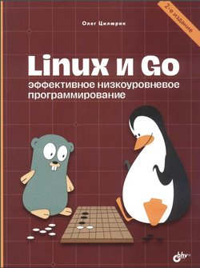


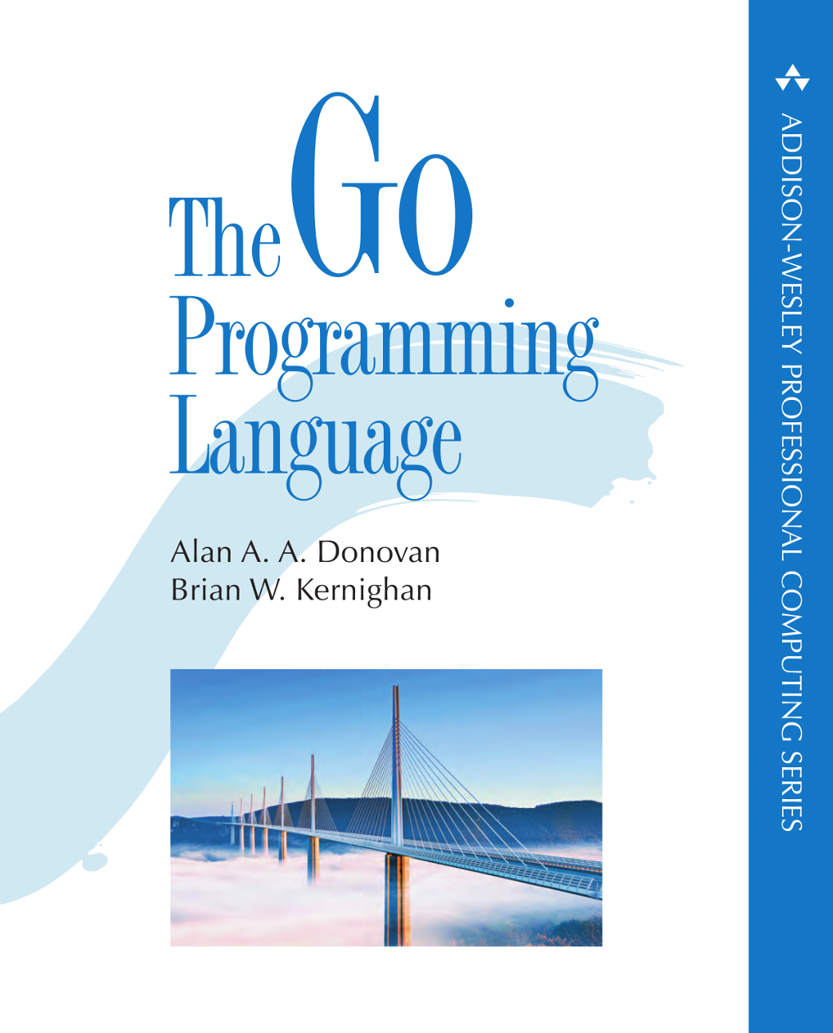

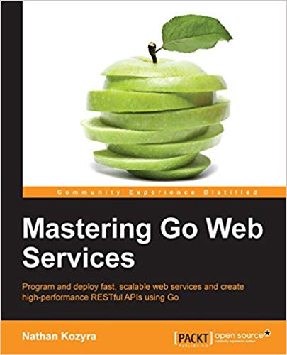







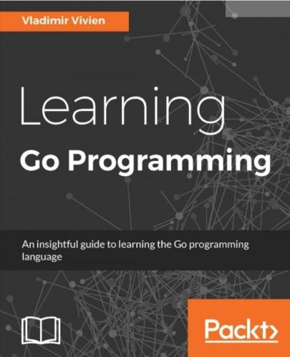



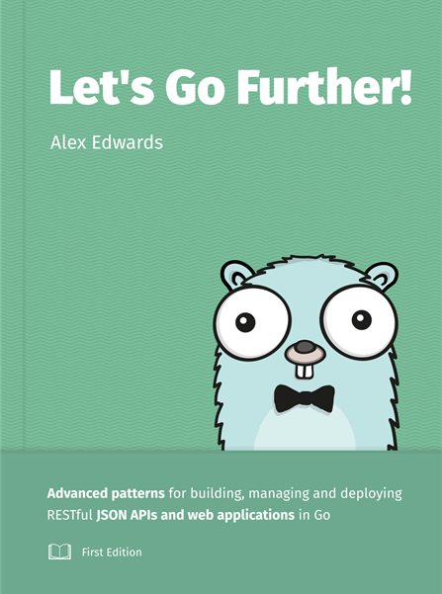




Книг много (лучше читать на английском)

Slide 52
Ссылки ▲
go.dev/ // Официальный сайт языка
go.dev/play/ // Go Playground ~ выполнение в браузере
go.dev/ref/spec // Спецификация языка (!!!)
go.dev/doc/ // Документация
go.dev/doc/code // How to Write Go Code
pkg.go.dev/std // стандартная библиотека
gobyexample.com // Go в примерах
go.dev/doc/modules/layout // Структура каталогов
github.com/golang-standards/project-layout // Стандартный макет [большого] Go проекта
tour.golang.org // Экскурсия по возможностям Go
golangdocs.com // примеры конструкций
appliedgo.net/why-go/ // 15 Reasons I Love Go
awesome-go // libraries for everything...
go.dev/doc/effective_go // "Effecive Go" бесплатная web-книга
gopl.io // "The Go Programming Language" by A.A.A.Donovan & B.W.Kernighan
w3schools.com/go/ @ w3schools // Справочник
Самоучитель по Go для начинающих @ proglib.io // Самоучитель
Дорожная карта Go-разработчика @ proglib.io // План изучения
lyceum.yandex.ru/go // Яндекс-лицей: Программирование на Go
Книги по Go @codelibs.ru //
tinygo.org // TinyGo

Slide 53


Готов ответить на вопросы
Ссылка на презентацию
???

Slide 54
Словарик
communicating sequential processes ~ взаимодействие последовательных процессов
concurrency ~ свойство программы, допускающее одновременное выполнение нескольких вычислительных процессов
CSP = communicating sequential processes
gopher ~ программист на Go
goroutine ~ подпрограмма, возможно, выполняемая параллельно
multitasking ~ многозадачность
parallelism ~ параллелизм = параллельное выполнение вычислений
process ~ процесс
subprocess ~ подпроцесс
subtask ~ подзадача
task ~ задача

